Slide 1

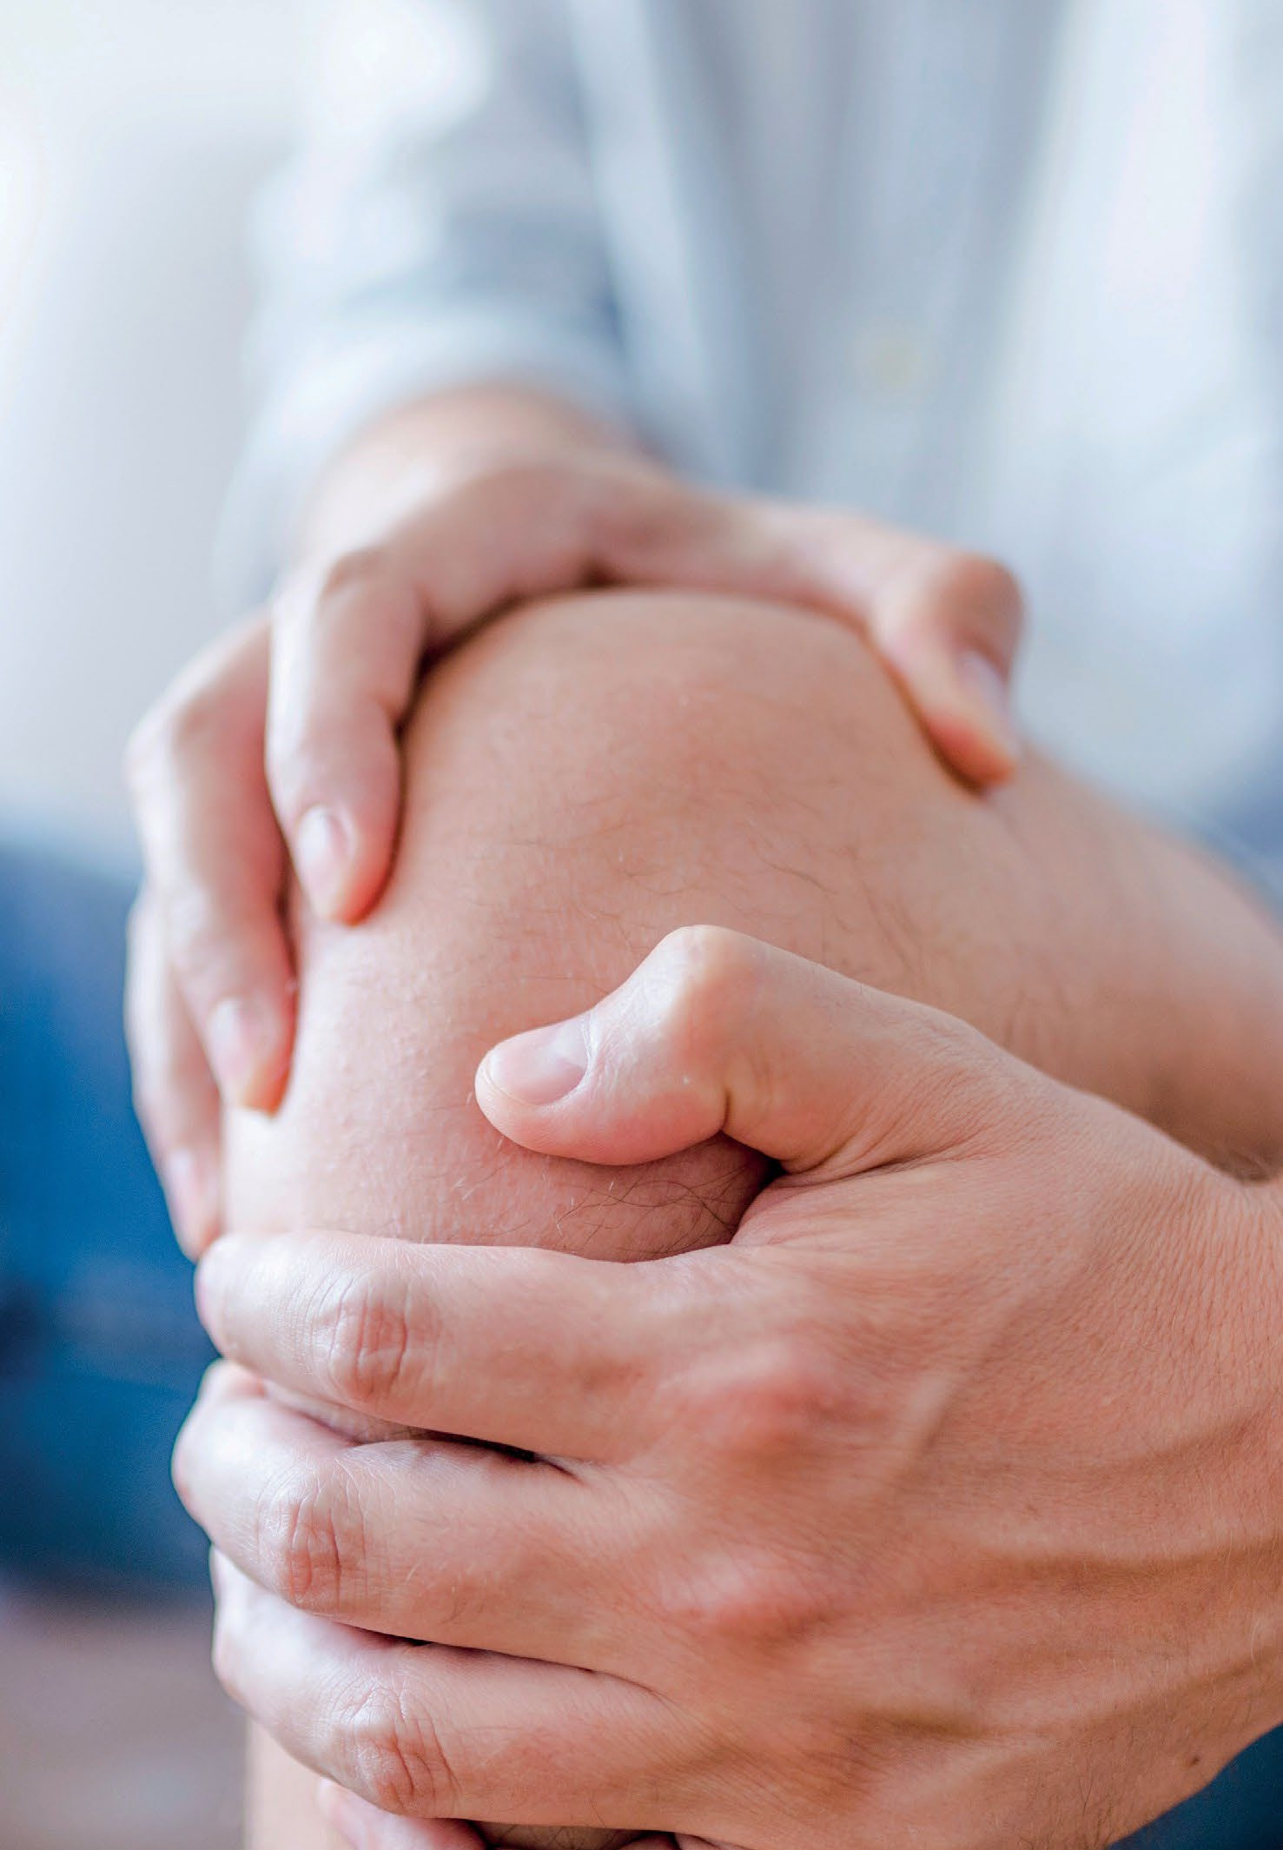




КАРБОКСИМЕТИЛ-ХІТОЗАН: НОВИЙ ПІДХІД ДО ЛІКУВАННЯ ОСТЕОАРТРИТУ КОЛІННОГО СУГЛОБА
ІННОВАЦІЙНИЙ РІДКИЙ ІМПЛАНТ ДЛЯ ТЕРАПІЇ ОСТЕОАРТРИТУ
КЛІНІЧНІ ВИПАДКИ

Slide 2

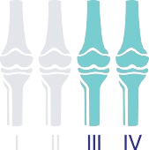

Оптимальний вибір для лікарів у лікуванні пацієнтів з рефрактерним остеоартритом
. KioMedine^{vs}One – оптимальне рішення для пацієнтів з остеоартритом колінного суглоба, у яких прогнозується низька ефективність сучасних ін'єкційних препаратів та обмежені можливості інших методів лікування.
Типи пацієнтів з рефрактерним остеоартритом:
Пателлофеморальний остеоартрит
Трикомпартиментальний остеоартрит
Остеоартрит від III до IV OA
Ожиріння (ІМТ ˃ 30 кг/м²)
Пацієнти з показаннями або протипоказаннями до хірургічного втручання
Пацієнти з прогнозованими факторами низької відповіді на ін’єкції гіалуронової кислоти;
Пацієнти у передопераційному періоді;
Пацієнти з протипоказанням до хірургічного втручання через супутні захворювання;
Пацієнти з хірургічними показаннями, які відмовляються від операції.

Slide 3


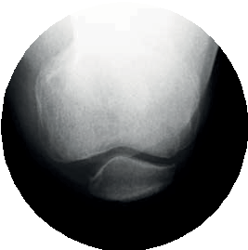
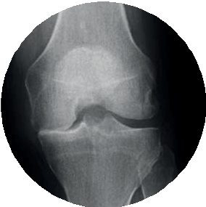
Чоловік
ВІК
КЛІНІЧНИЙ ВИПАДОК 1
68
Доктор Філіп Ван Овершельде (Medisch Centrum Latem, Гент)
Медіальний остеоартрит з ураженням
пателлофеморального суглоба
Пацієнт
з ознаками медіального остеоартриту лівого колінного суглоба з ураженням надколінної чашечки.
Пацієнт кваліфікований, як придатний для тотальної артропластики колінного суглоба (ТАКС).
МЕДИЧНА ІСТОРІЯ
Пацієнт отримував консервативне лікування, однак без належного ефекту.
Протягом року, пацієнт отримав 3 внутришньосуглобові ін’єкції гіалуронової кислоти.

Slide 4




День
ПР ОЦ Е ДУ Р А ЛІ КУ ВАНН Я
O
Пацієнт звернувся зі скаргами
на біль та місцеві ознаки запалення. Тому спочатку йому призначили
внутрішньосуглобове введення кортикостероїдів.
Тиждень
2
Через 11 днів біль здебільшого зник, у пацієнта не було жодних ознак запалення. Тоді було вирішено зробити цьому пацієнту першу ін’єкцію рідким імплантом KioMedine^{vs}One для тривалого лікування.
Через тиждень результат був чудовим, і пацієнт був задоволений. Він не відчував жодного болю після введення протягом наступних днів.
Місяць
8
Результат покращувався від першого тижня після лікування до щонайменше 8 місяців після введення. Побачивши задовільний
результат після лікування, хірург вирішив, що в цьому випадку ендопротезування колінного суглоба буде відкладено.
1
Ін’єкція
8 міс. подальші дії
Хірургічне встручання відкладено

Slide 5

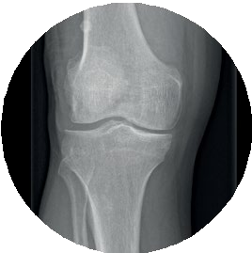
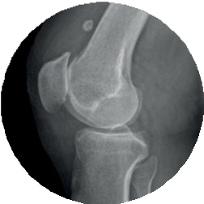
Клінічний ВИПАДОК 2
Чоловік ВІК
83
Доктор Філіп Ван Овершельде (Medisch Centrum Latem, Гент)
Трикомпартиментальний остеоартрит,
ожиріння
Страждає на ожиріння та
Tрикомпартиментальний
остеоартирит, з переважно колінно-стегновим ураженням
Пацієнт кваліфікований, як придатний для
тотальної артропластики колінного суглоба (TАKС)
Пацієнт
МЕДИЧНА ІСТОРІЯ
Пацієнт отримав 3 ін’єкції гіалуронової кислоти
упродовж 2020 року.
Він звернувся до лікаря,
тому що біль не проходив тривалий час

Slide 6


День
ПР ОЦ Е ДУ Р А ЛІ КУ ВАНН Я
O
Під час першого візиту у пацієнта спостерігався біль та місцеві ознаки запалення. Йому зробили ін'єкцію кортикостероїда. Пацієнта попросили прийти через тиждень, але він не прийшов, оскільки біль зник (завдяки ін'єкції кортикостероїда).
Через місяць біль повернувся, і він знову
звернувся до лікаря. У пацієнта знову з'явився біль та ознаки запалення. Тому він отримав ще одну внутрішньосуглобову ін'єкцію кортикостероїдів і його попросили прийти через 2 тижні для тривалого лікування, KioMedine^{vs}One, навіть якщо він більше не відчував болю.
Тиждень
2
Оскільки запалення зникло, пацієнт отримав KioMedine^{vs}One
без будь-якої місцевої реакції чи болю після введення рідкого імплантату.
Місяць
8
Через 8 місяців після введення KioMedine One пацієнт
vs
повідомив про періодичний біль, який поступово повертався.
Місяць
12
Через рік після введення він запросив другу ін’єкцію
KioMedine^{vs}One, яку було зроблено після попередньої ін'єкції кортикостероїдів тижнем раніше. Вона дала позитивні результати у цьому конкретному випадку з термінальною стадією остеоартриту. Весь цей час хірург відкладав ТЕПКС.
1 Ін’єкція,
12 міс. подальші дії
Хірургічне втручання відкладено
а потім друга через рік

Slide 7

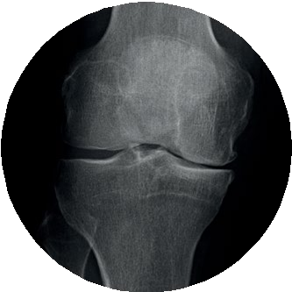
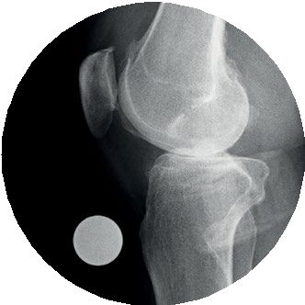
Клінічний ВИПАДОК 3
Жінка
ВІК
56
Доктор Філіп Ван Овершельде (Medisch Centrum Latem, Гент)
Трикомпартиментальний остеоартрит 3 стадії з певною нестабільністю
Пацієнт
З ознаками
Tрикомпартментального остеоартрита 3 стадії, з певною нестабільністю
МЕДИЧНА ІСТОРІЯ
Пацієнтові протягом року було
проведено 5
внутрішньосуглобових ін’єкцій гіалуронової кислоти.

Slide 8




День
ПР ОЦ Е ДУ Р А ЛІ КУ ВАНН Я
O зі скаргами на біль та ознаками запалення, біль виник
Пацієнт звернувся до приватної клініки хірурга
раптово.
У пацієнта не відзначалося ані слабкості, ані блокування колінного суглоба; домінуючим симптомом залишився біль. З цією метою було виконано внутрішньосуглобову ін’єкцією кортикостероїдів.
Тиждень
1
Через тиждень біль та ознаки запалення зникли, і лікар зробив їй першу ін’єкцію рідинним імплантом KioMedine^{vs}One.
Місяць
1O
Через 10 місяців пацієнтка повернулася,
щоб зробити повторну ін’єкцію рідким імплантатом KioMedine^{vs} One.
Вона розповіла лікарю, що протягом багатьох
років не могла нормально підніматися чи спускатися сходами. І все ж, через 14 днів після введення KioMedine^{vs}One, вона змогла знову жити нормальним життям, сидіти на колінах і навіть знову вирушати
на екскурсії містом, чого вона не могла робити вже дуже довго.
1 Ін’єкція,
12 міс. подальші дії
Здатна знову жити нормальним життям
а потім друга через 10 місяців

Slide 9

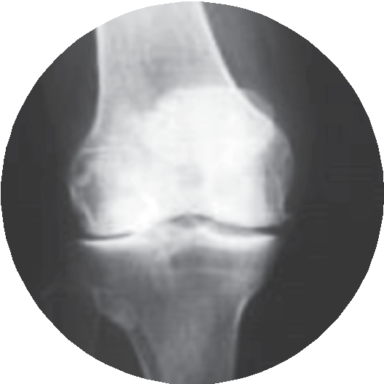
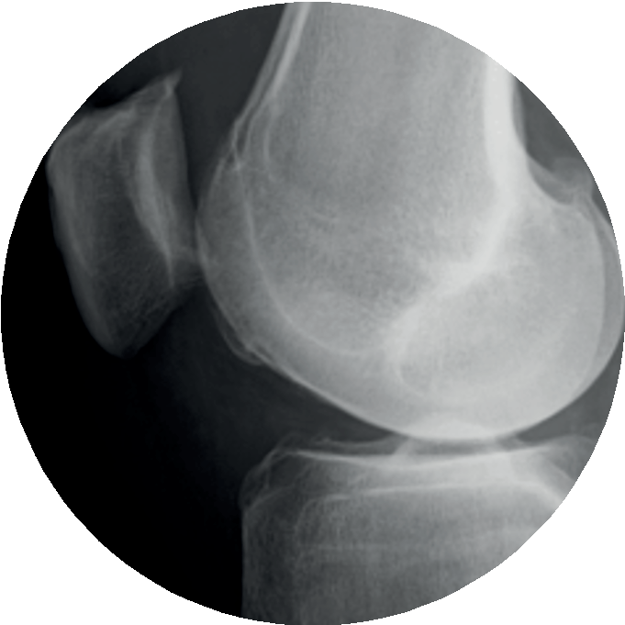
Клінічний ВИПАДОК 4
Жінка
ВІК
84
доктор Умберто Массафра, Рим, Італія
Остеоартрит колінного суглоба III
ступеня
З остеоартритом плечових, кістьових та колінних суглобів III ступені
ІМТ 29,6
Гіпертонія, ХОЗЛ
Пацієнт
МЕДИЧНА ІСТОРІЯ
Парацетамол неефективний, НПЗЗ протипоказані (Підвищення артеріального тиску та гастрит). Опіоїди малоефективні. Пацієнтка звернулась через больові відчуття, оцінка склала 7 балів за шкалою VAS та 11 балів за шкалою Лекена.
Пацієнтка отримувала внутрішньосуглобові ін'єкції кортикостероїдів один раз на тиждень (3 ін'єкції), а потім ін'єкції гіалуронової кислоти один раз на тиждень (3 ін'єкції).

Slide 10




День
ПР ОЦ Е ДУ Р А ЛІ КУ ВАНН Я
O
Через 3 місяці після поточного лікування пацієнтка звернулась на контрольний огляд, у неї виявили біль 8 балів за шкалою VAS та 11,5 за шкалою Лекена, а також набряк у правому коліні. Покращення стану пацієнтки не спостерігалося. Через 3 місяці було проведено артроцентез для видалення 30 мл синовіальної рідини, а потім проведено ін'єкцію кортикостероїдів.
Тиждень
1
Через 1 тиждень пацієнтка отримала внутрішньосуглобову ін'єкцію імплантантом KioMedine^{vs}One.
рідким
Місяць
3
Пацієнтка повернулась з оцінкою болю 2 бали за шкалою VAS та 2,5 бали за шкалою Лекена.
Місяць
6
Пацієнтка повернулась з оцінкою 6 балів за шкалою VAS та 9,5 балів за шкалою Лекена.
Було проведено ін'єкцію кортикостероїдів (1 ін'єкція), а також ще одну внутрішньосуглобову ін'єкцію рідким імплантатом KioMedine^{vs}One.
6 міс.
подальші дії
Значне зменшення
болю та труднощів з рухливістю
1 Ін’єкція,
а потім друга через 6
місяців

Slide 11

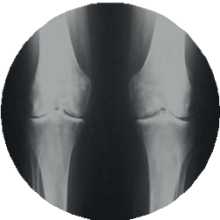
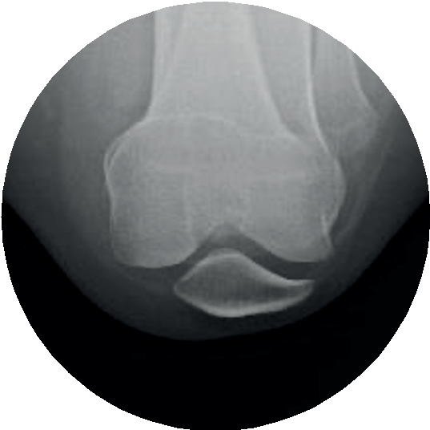
Клінічний ВИПАДОК 5
Чоловік ВІК
68
Доктор Умберто Массафра, Рим, Італія.
Двосторонній остеоартрит III стадії
Пацієнт
З хронічною лімфоцитарною лейкемією — НПЗЗ ПРОТИПОКАЗАНІ
Опіоїди та парацетамол не ефективні ХІРУРГІЧНЕ ВТРУЧАННЯ ПРОТИПОКАЗАНЕ через
загальний стан здоров'я
МЕДИЧНА ІСТОРІЯ
Попередні методи лікування не дали результатів: три внутрішньосуглобові ін’єкції кортикостероїдів продемонстрували лише мінімальну ефективність, три ін’єкції гіалуронової кислоти – були неефективними. Застосування PRP протипоказане.

Slide 12

День
ПР ОЦ Е ДУ Р А ЛІ КУ ВАНН Я
O
Пацієнт оцінив інтенсивність болю у 9 балів за шкалою VAS та 14 балів за шкалою Лекена. Під час клінічного обстеження ознак набряку в колінних суглобах не виявлено. Проведено внутрішньосуглобову ін’єкцію кортикостероїдів у поєднанні з введенням рідкого імплантата KioMedine^{vs}One.
Місяць
3
Через 3 місяці пацієнт повернувся з оцінкою болю 2 бали за шкалою VAS та 2,5 бали за шкалою Лекена.
Місяць
6
Через 6 місяців спостереження
показники болю та рухливості
залишалися низькими, відповідно, на рівні 2,5 за шкалою VAS та 3 за шкалою Лекена.
1 ін'єкція
6 міс. подальші дії
Імплант
більше не потрібен

Slide 13

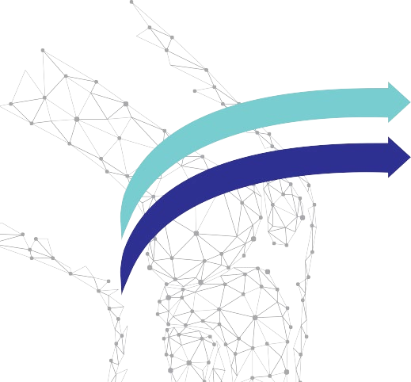










ІННОВАЦІЙНИЙ РІДКИЙ ІМПЛАНТ ДЛЯ ТЕРАПІЇ ОСТЕОАРТРИТУ
KioMedine^{vs}one містить карбоксиметилхітозан, високоочищений полісахарид, отриманий з Agaricus Bisphorus (печериці).
KioMedine^{vs}one - запатентована технологія, що є результатом багаторічних досліджень та інновацій, виробляється компанією KiOmed Pharma у Бельгії.
На відміну від гіалуронової кислоти, KioMedine^{vs}one має унікальний подвійний механізм дії, що демонструє його здатність покращувати змащування та рухливість суглобів, а також захищати синовіальні компоненти суглобів завдяки своєму захисному ефекту від вільних радикалів.
ПОКРАЩЕННЯ ЗМАЩУВАННЯ
ЗАХИСТ СУГЛОБІВ

Slide 14

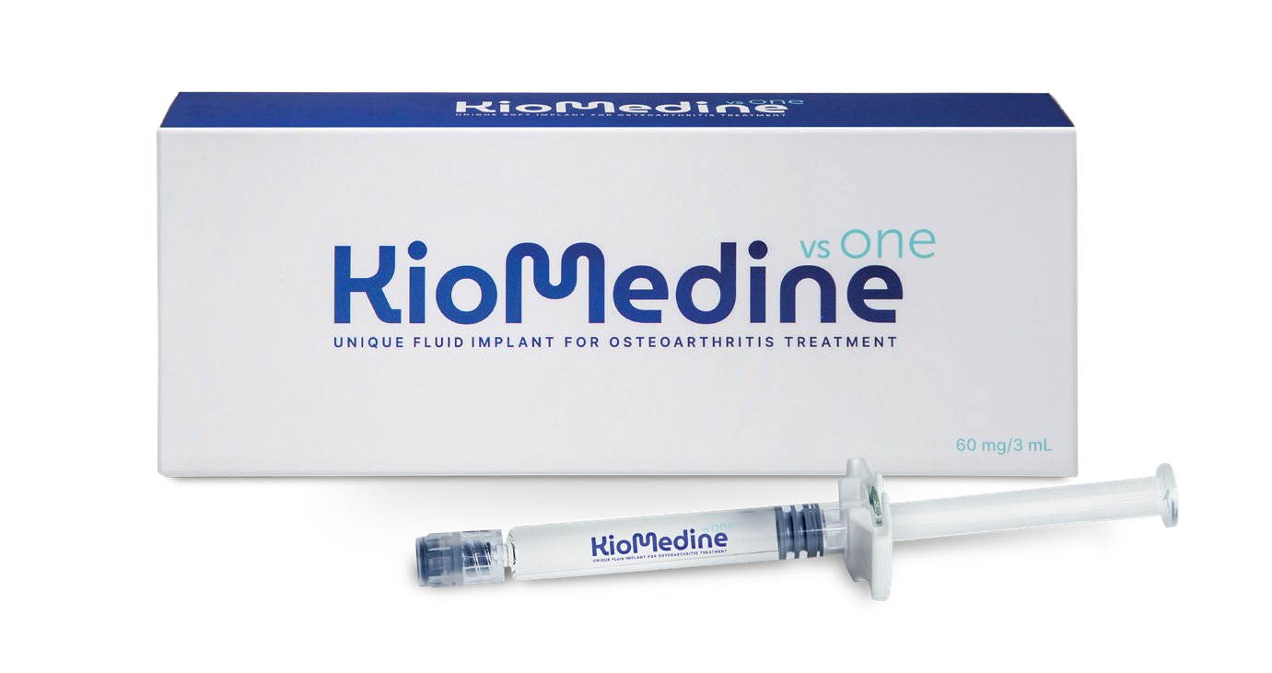
пацієнтів, які отримували ін’єкцію, були дуже задоволені
Швидкий початок дії¹
Максимальний ефект через 2 тижні після введення.
Довготривале полегшення
Доведено, що полегшення болю в колінах, скутість та покращення фізичної функції при остеоартриті триває до 6 місяців¹, а в клінічному спостереженні після виведення ін’єкційного імплантату на ринок спостерігається навіть до 9 місяців.
Високий рівень відповідей
Відповідь на лікування до 76% згідно з критеріями відповіді OMERACT-OARSI.
1 П. Дж. Еманс, Г. Скаліцький, Д. Хаверкамп, Дж. Бентін, М. Шоссон, М. Шиффлерс, Л. Ермітт, П. Дуетт. Перше дослідження на людині для оцінки одноразової ін'єкції KiOmedine®CM-хітозану для лікування симптоматичного остеоартриту колінного суглоба. Відкритий ревматологічний журнал, 2022; 16. 2 Дані у файлі.

Slide 15


ЛОГО
Виробник
KiOmed Pharma S.A. 4, rue Haute Claire 4040 Herstal - Belgium contact@kiomedpharma.com
www.kiomedpharma.com
Постачальник: НВК «ФАРМАСКО»
Якщо ви хочете повідомити про скаргу або занепокоєння щодо якості чи безпеки одного з наших продуктів, що продаються на ринку, надішліть електронного листа на адресу:
сайт
наш
Ця брошура містить інформацію лише для медичних працівників.
Ми не можемо гарантувати, що вся надана інформація є точною або повною.
Для отримання додаткової інформації про побічні ефекти та протипоказання, будь ласка, зверніться до інструкції із застосування, що додається до упаковки.

